Slide 1
UMJETNIČKO KLIZANJE
Dora Barišić i Barbara Ačkar 2.g

Slide 2
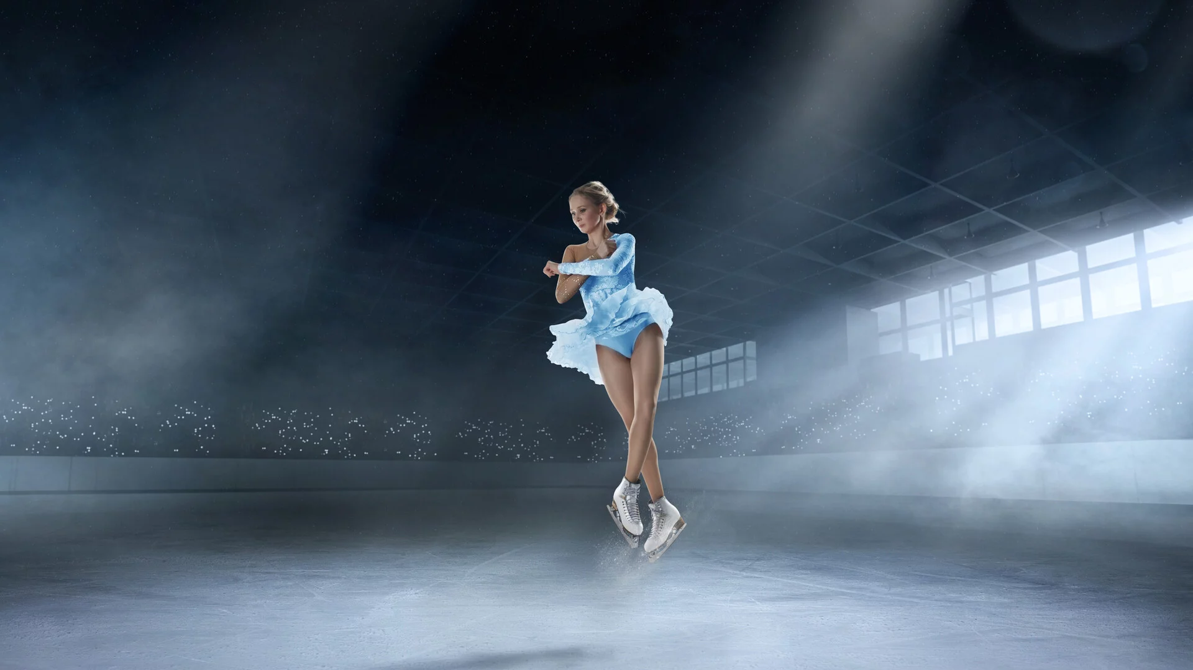
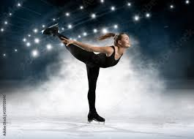
Uvod
Umjetničko klizanje → primjer fizike u stvarnom životu
Istražit ćemo kako zakoni fizike oblikuju izvedbe u umjetničkom klizanju
Razumijevanje fizikalnih sila → lakše izvođenje zahtjevnih figura i skokova
Od rotacije u piruetama, preko kutne brzine i akceleracije, pa sve do trenja i ravnoteže na ledu

Slide 3
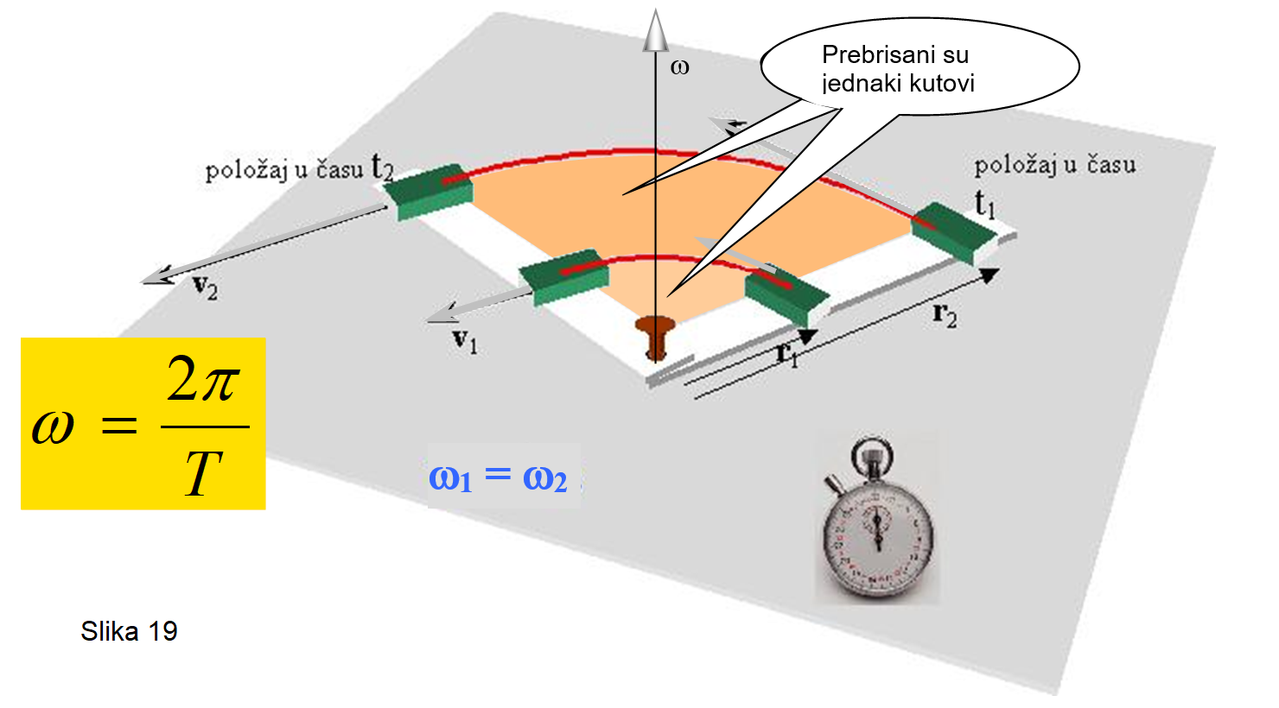

Kutna brzina
Vektorska veličina kod kružnog gibanja tijela
Računa se prema formuli $ω=\frac{2π}{T}$
T=period, a 2π= opisuje puni krug (360°) odnosno 2π radijana
Mj. jedinica je [ꙍ] =$\frac{rad}{s}$ = $s^{−1}$

Slide 4

Kutna akceleracija
Fizikalna veličina koja opisuje brzinu promjene kutne brzine tijela koje se rotira
Formula je $α=\frac{∆ω}{∆t}$
∆ ω označava promjenu kutne brzine, a ∆t označava vremenski interval u kojem je ta promjena nastala
Mj. jedinica [α] =$\frac{rad}{s^{2}}$

Slide 5
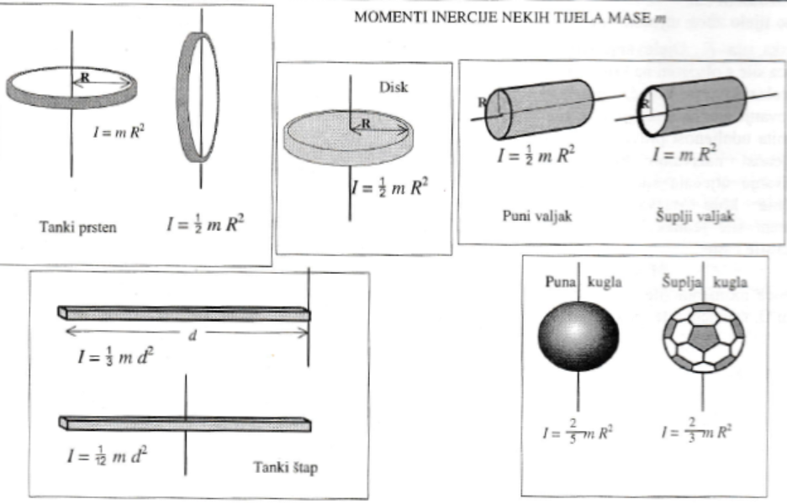
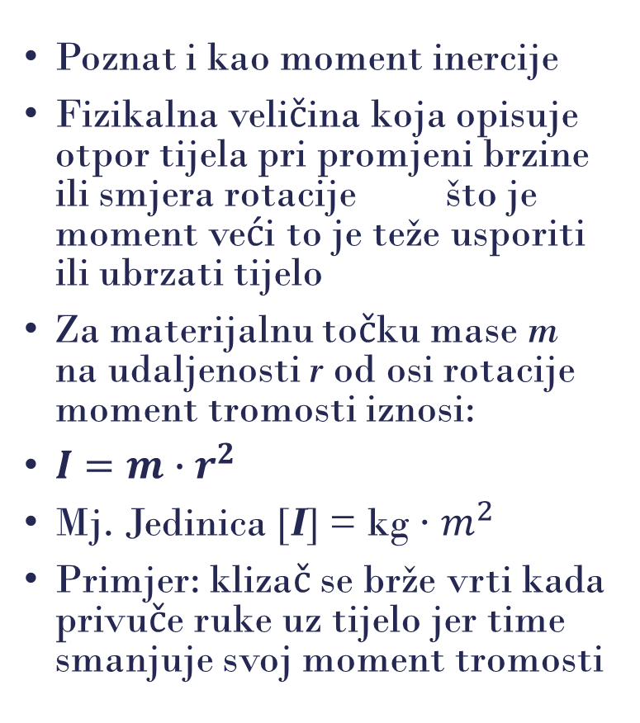
Moment tromosti
Poznat i kao moment inercije
Fizikalna veličina koja opisuje otpor tijela pri promjeni brzine ili smjera rotacije što je moment veći to je teže usporiti ili ubrzati tijelo
Za materijalnu točku mase m na udaljenosti r od osi rotacije moment tromosti iznosi:
$I=m∙r^{2}$
Mj. Jedinica [I] = kg ∙ $m^{2}$
Primjer: klizač se brže vrti kada privuče ruke uz tijelo jer time smanjuje svoj moment tromosti

Slide 6

Moment sile
Fizikalna veličina koja opisuje zakretno djelovanje sile na tijelo oko određene točke ili osi
On je uzrok kutnog ubrzanja tijela
$M=F∙d$
F označava silu, a d predstavlja krak sile odnosno, najkraću udaljenost od osi rotacije do pravca na kojem djeluje sila
Mj. jedinica [$M$] = $N∙m$
Moment sile izravno je povezan s kutnom akceleracijom i momentom tromosti preko osnovne jednadžbe rotacije
$M=I∙α$
Ako je M=0 onda se tijelo giba $ω=const.$

Slide 7

Kutna količina gibanja
Vektorska fizikalna veličina koja opisuje „količinu” rotacijskog gibanja tijela odnosno, kruženje čestice oko rotacijske osi
Formula: $L=I∙ω$
I označava moment tromosti, a ω označava kutnu brzinu
Mj. jedinica [$L$] = $kg ∙\frac{m^{2}}{s}$
Ako je ukupni moment duž vanjskih sila jednak nuli M=0, onda je kutna količina $L$ očuvana čime dolazi do zakona očuvanja kutne količine gibanja
Ako je rotacijsko gibanje složeno dolazi do zbrajanja vrijednosti kutne količine gibanja → L = L₁ + L₂

Slide 8
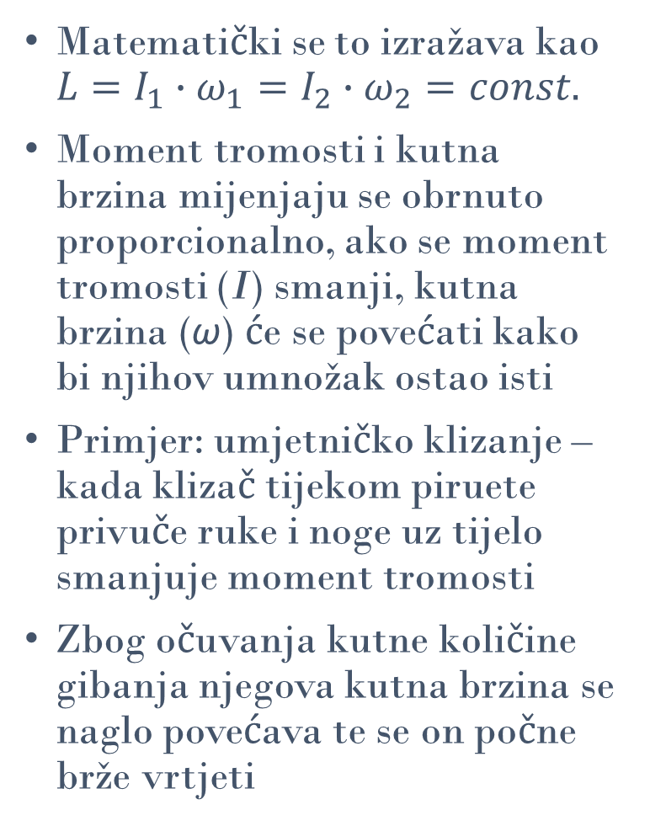
Zakon očuvanja kutne količine gibanja
Matematički se to izražava kao $L=I_{1}∙ω_{1}=I_{2}∙ω_{2}=const.$
Moment tromosti i kutna brzina mijenjaju se obrnuto proporcionalno, ako se moment tromosti (I) smanji, kutna brzina (ω) će se povećati kako bi njihov umnožak ostao isti
Primjer: umjetničko klizanje – kada klizač tijekom piruete privuče ruke i noge uz tijelo smanjuje moment tromosti
Zbog očuvanja kutne količine gibanja njegova kutna brzina se naglo povećava te se on počne brže vrtjeti

Slide 9
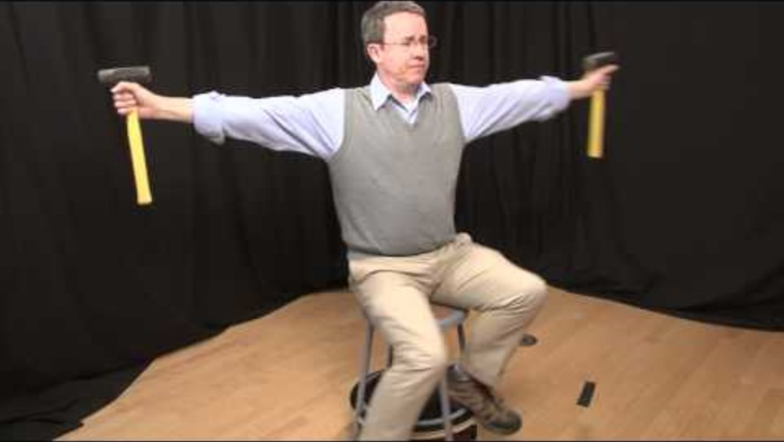
Eksperimentalno pokazivanje zakona očuvanje kutne količine gibanja

Slide 10
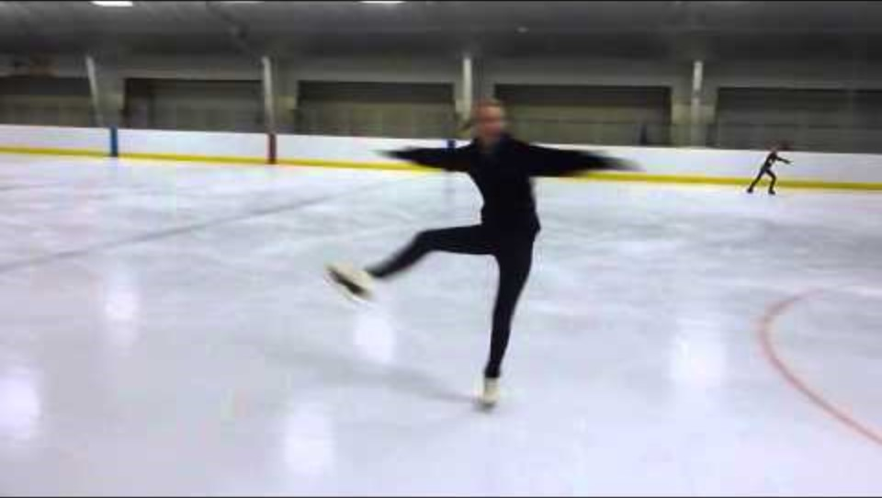

Slide 11
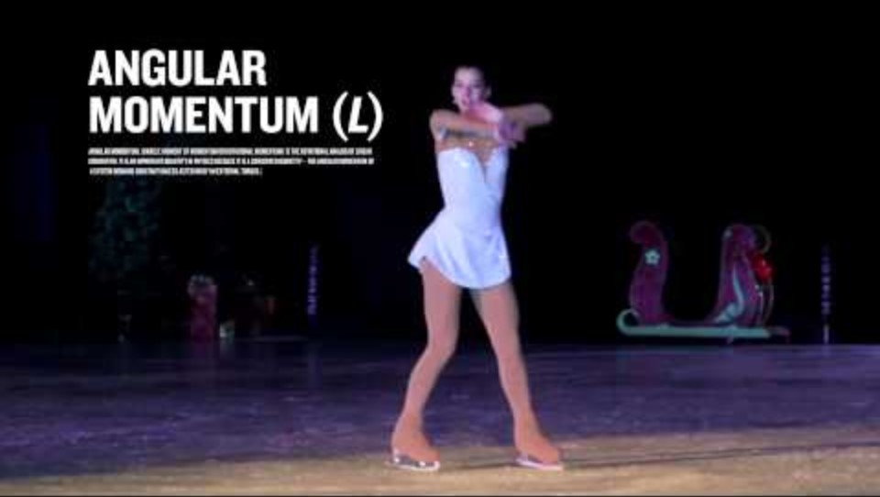

Slide 12
Regelacija leda
To je fizikalna pojava u kojoj se led tali pod utjecajem povećanog tlaka, a zatim se ponovno smrzava čim taj tlak prestane djelovati
Ova je pojava specifična za tvari poput vode, čija je gustoća u tekućem stanju veća nego u čvrstom stanju

Slide 13
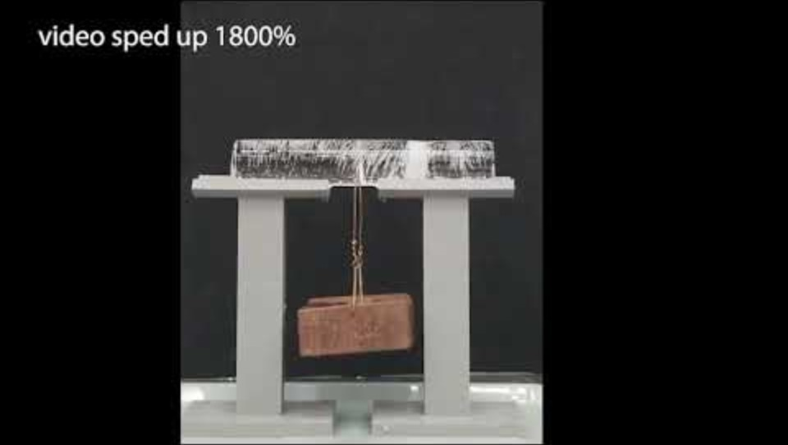

Slide 14
Povezanost trenja i brzine klizanja s regelacijom leda
Regelacija pod pritiskom oštrice stvara tanak sloj tekuće vode između klizaljke i leda
Zahvaljujući njemu, suho trenje prelazi u viskozno trenje
Što je sloj vode ujednačeniji, to je koeficijent trenja manji, što omogućuje "lebdenje" po površini
Manje trenja znači da se manji dio kinetičke energije troši na otpor, što omogućuje brže postizanje maksimalne brzine

Slide 15
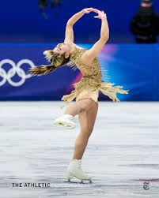
Zaključak
Proučavanje umjetničkog klizanja kroz fiziku vidimo da to nije samo umjetnički dojam, već jednadžba u pokretu
Po našem mišljenju, upravo to razumijevanje fizike i prevođenje u skokove i figure daje dodatnu vrijednost sportu
Smatramo da je ovo zaista težak sport, jer klizači moraju savršeno manipulirati svim ovim zakonima kako bi postigli izvrsne rezultate
Iza svake figure, skoka i okreta stoje fizikalni zakoni koji to omogućuju

Slide 16
LITERATURA
moment inercije - Hrvatska enciklopedija
Moment inercije – Wikipedija
regelacija - Hrvatska enciklopedija
https://www.fer.unizg.hr/_download/repository/2018-7a.pdf
kutna brzina - Hrvatska enciklopedija
https://enciklopedija.hr/clanak/kutna-akceleracija

Slide 17

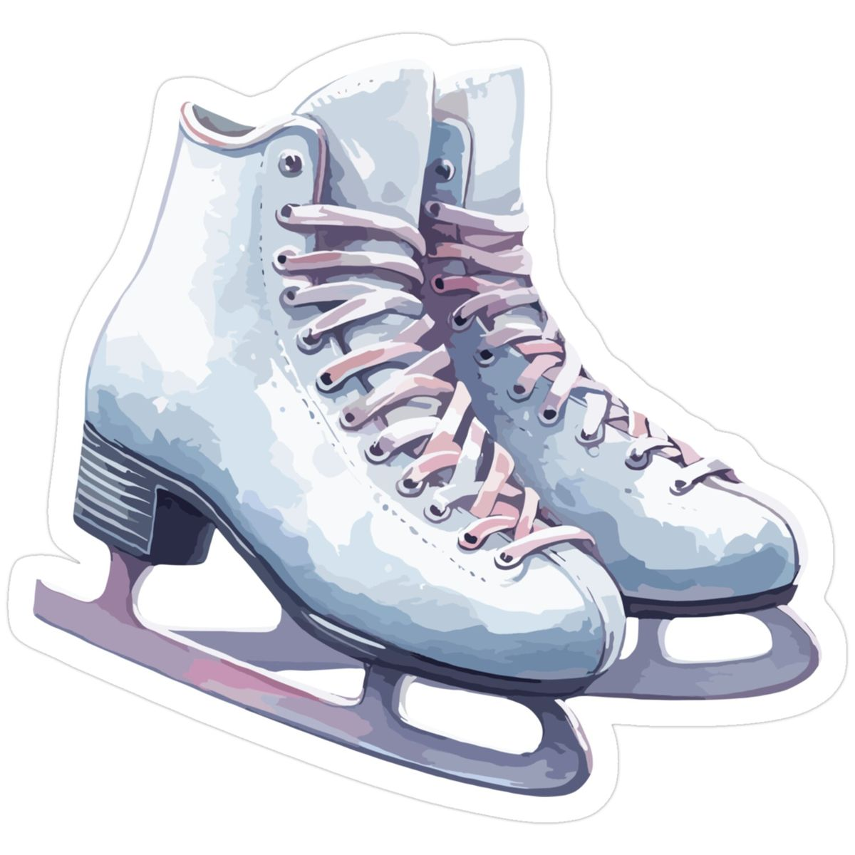
HVALA NA PAŽNJI!☺

